Slide 1
SEO
Otimização de Site para Motores de Busca
Por: Rosemeire Silva

Slide 2

Motores de busca
Ganharam muita força no final dos anos 90, o objetivo era ajudar os usuários
Os primeiros motores de busca eram orientados pelos próprios webmasters

Slide 3

O que faziam para aparecer na busca?
No início, os webmasters precisavam enviar o endereço do site aos vários sistemas de busca existentes na Rede, para que programas como spiders, pudessem "mapear" o site e armazenar as informações coletadas.
Notes:
Categorias

Slide 4
O que faziam para aparecer na busca?
<html>
<head>
<title>Título da página/ conteúdo</title>
<meta name="author" content=“Fulano">
<meta name="description" content=“Síntase">
<meta name="keywords" content=“palavra-chave">
</head>
<body>
</body>
<html>

Slide 5

Motores de busca
Alguns webmasters começaram a abusar no uso das Meta-Tags, tiveram que criar regras para que o conteúdo indexado fosse relevante.
Calcula-se que existem mais de 200 fatores que definem o posicionamento de uma página nos sites de busca.
Notes:
Quando alguns webmasters começaram a abusar no uso das Meta-Tags, fazendo com que as informações de Meta-Tags das páginas não correspondessem ao conteúdo, os motores de busca abandonaram esta forma de obter informações através de Meta-Tags e desenvolveram um sistema de ranking mais complexo utilizando algoritmos, elevando a filtragem das palavras e elevando o número limitado para palavras.

Slide 6
Alguns critérios de classificação
Tempo de registro do domínio;
Frequência do conteúdo;
Reputação do site que o aponta;
Características padrão da página;
Termos relevantes utilizados no conteúdo;
Quantidade de links externos;
O texto âncora contido nos links externos;
Relevância do site que linka para o seu website;
Citações e fontes de pesquisa.
Monitoramento da frequência com a qual usuários retornam;
e outros...

Slide 7

Será que estar on-line basta?
  As ferramentas de busca respondem por 87% das pesquisas feitas pelos internautas brasileiros
  70% clicam em links que aparecem na primeira página, chegam no máximo até a segunda página
Notes:
Se levarmos em consideração que de cada 10 pessoas que pesquisam um site, 7 só clicam em links da primeira página. Jornal ou blog que não estiver bem posicionado na pesquisa, dificilmente será encontrado.

Slide 8
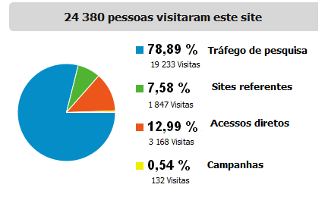
Será que estar on-line basta?
Os motores de busca são a principal fonte de tráfego de um site.
A maioria das navegações web iniciam a partir de um mecanismo de pesquisa.
Notes:
Devemos considerar que:

Slide 9
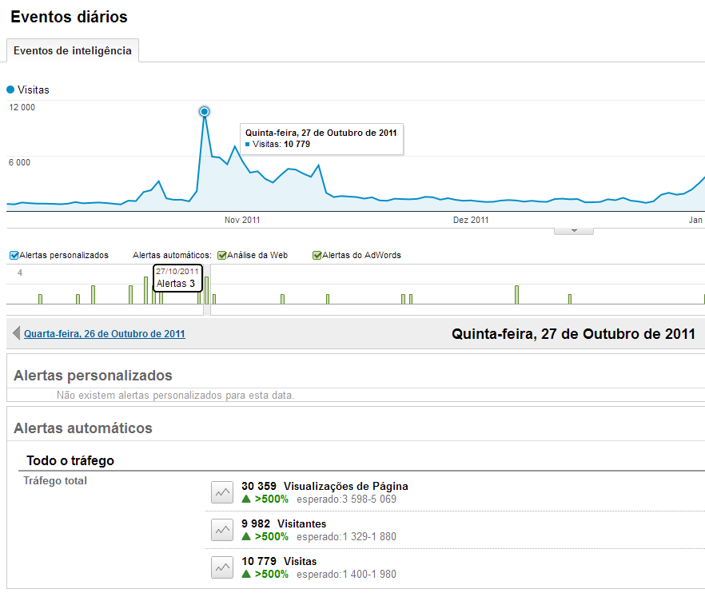
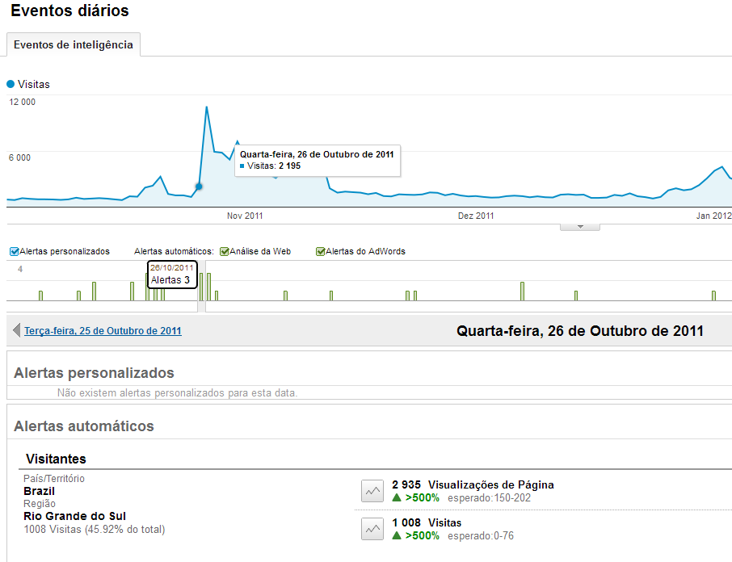
Outubro de 2011

Slide 10

Case - Planeta Atlântida 2012
O maior eventos de música da América Latina, realizado desde 2006
Campanha foi realizada pela agência 3YZ - criou a história de Dudu e Marcelo que estão em 2013
Premiados: Ouro na quinta edição do Wave Festival in Rio

Slide 11
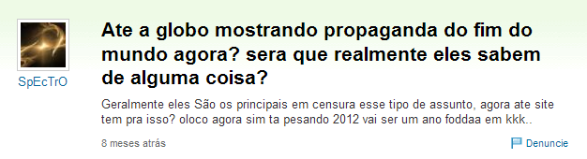
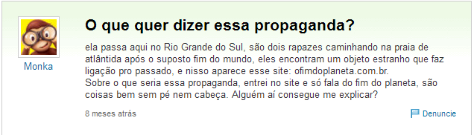
Yahoo Respostas

Slide 12
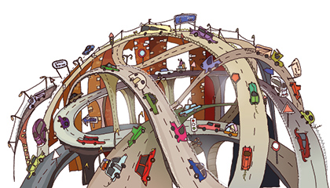
Google.... Iu-huh! Olha eu aqui!
O que fazer?!!

Slide 13
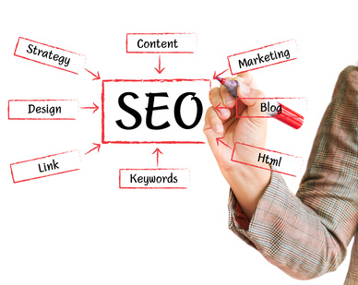
SEO
  O que é SEO?
  É a otimização da página e do conteúdo para melhor posicionar o site nos resultados de uma busca.
  Se divide em:
  Fatores internos e externos
Notes:
SEO pode ser dividido em duas partes: fatores internos e fatores externos
Os fatores internos são relacionados ao site como por exemplo: urls (domínios) claras, utilização dos padrões web, títulos de página racionais e a correta utilização das tags html que é linguagem utilizada para construir páginas web.
Já os fatores externos analisam como outras páginas se relacionam com o site, por exemplo, o conteúdo da palavra linkada, a quantidade e a relevância dos links apontando para o site.

Slide 14
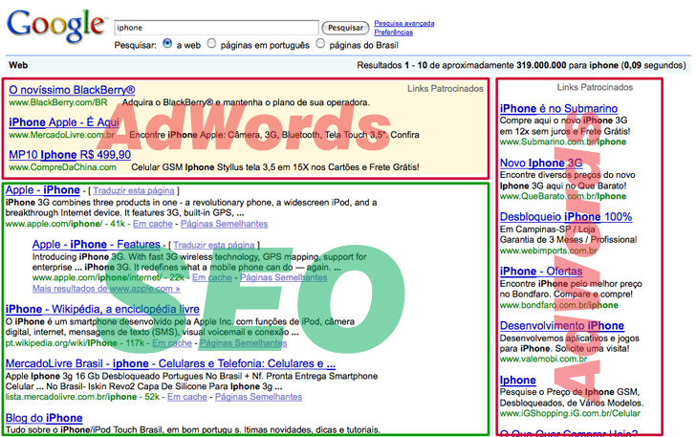
Então: O que vamos aprender!?
O que você não pode deixar de fazer no seu site e em seu conteúdo;
  Testar sua página no SEO-Browser
  Avaliar layout
  E indentificar quais melhorias pode ser feita

Slide 15
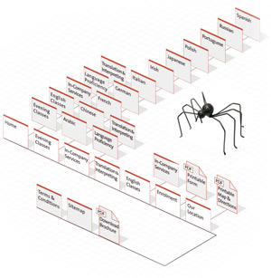

Pra começar - sitemap
Os motores de buscas não irão encontrar
a sua página misteriosamente
sitemap – modo mais eficaz de indexar o seu site:
Webmasters tools
Notes:
Enviar um sitemap XML pelo Google Webmasters Tools é, provavelmente, a forma mais eficaz de fazer com que o Google indexe um site.
- melhor visibilidade pelos motores de busca.

Slide 16

Possua referências
Link Building - links externos
Eu preciso de links para minhas páginas

Slide 17


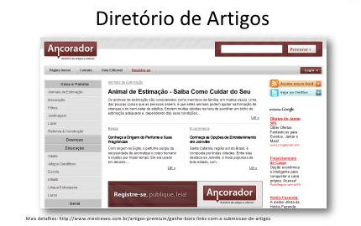


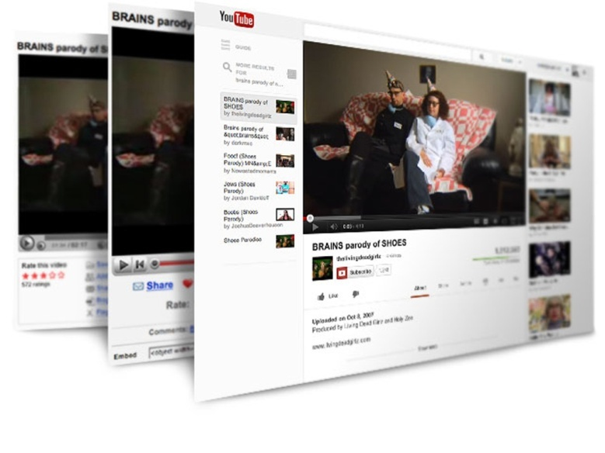

Link Building

Slide 18

Link Building
Encontre quem está falando sobre você:

Slide 19

Escrevendo googlês
Sua página pode ser lida pelo Google?
  SEO-Browser
Notes:
A primeira pergunta que devemos nos perguntar e como nossa página está sendo lida pelo google?

Slide 20

Diminuir a Taxa de Rejeição
Indicador da qualidade do seu site
  Taxa menor é igual conteúdo interessante
  Google Analytics
Notes:
Conteúdo qualificado e relevante

Slide 21
O que fazer? - Diminuir a Taxa de Rejeição
    Layout
    Artigos relacionados ao post atual
    Artigos mais populares
    Textos concisos e bem organizados
    Classificar conteúdo: Tags e categorias
    Resumo dos artigos na página principal
Notes:
- Tenha uma boa descrição

Slide 22

Notes:
É através do conteúdo que é possível estabelecer uma relação com os fãs e seguidores, tornando-os muito mais propensos a realizar negócios com a sua marca.

Slide 23
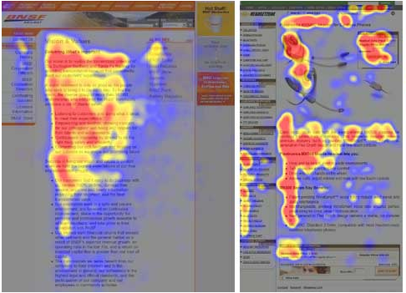
Como as pessoas leêm na internet
A maioria não lê, mas “escaneia” as páginas.
E quem comprova o fato é o site useit.com, especializado em Usabilidade na Internet.

Slide 24
Como escrever para web
Título da página claro e destacado
Valorizar os 2 primeiros parágrafos
Evite parágrafos introdutórios com “blá-blá-blá”
Escreva parágrafos curtos
Use imagens bem feitas e elucidativas
Use listas para destacar pontos importantes
Use subtítulos para especializar o conteúdo
Use efeitos de texto (negrito e itálico)
Cite referências e faça outros links
Aproveite para linkar seus conteúdos anteriores
Notes:
Mas antes de começar a escrever, é importante conhecer como as pessoas lêem na Internet. E a maioria não lê, mas “escaneia” as páginas. E quem comprova o fato é o site useit.com, especializado em Usabilidade na Internet:

Slide 25

Frequência de atualizações
Quando você estabelece uma frequência de publicações, principalmente no caso dos blogs, você de uma forma indireta, cria um “compromisso marcado com o Google”
Notes:
Para deixar esse processo mais ágil e menos custoso, o Google busca criar uma rotina de varredura, ou seja, estabelecer padrões de visitação aos sites para que não se perca tempo visitando sites que raramente são atualizados. Para isso, o Google cria uma base de dados que indica qual a frequência média de atualização de um determinado site para que ao invés de sempre fazer a varredura daquele site, passar a visita-lo somente no período que ele estimou que é o padrão de renovação de conteúdo.

Slide 26

Palavra-chave
Procure entender como o usuário procura pela informação que você vai disponibilizar.
Utilize sinônimos de sua palavra-chave.
Notes:
Quando mal escolhida, compromete toda a indexação da notícia pelos mecanismos de pesquisa.
O Google Trends - comparar palavras e saber quais usar dentro de uma notícia para escolher a certa e alcançar maior visibilidade entre os buscadores.
Google Insights for Search - oferece comparações mais completas, possibilitando o detalhamento da busca num nível mais intenso.
Google Adwords Keyword Tool - é possível ver o grau de competição da palavra

Slide 27



Palavra-chave
Enfatize as palavras chaves mais importantes do seu post.
Use a palavra-chave no título do seu artigo (post)
Densidade (%) da palavra-chave no texto, também garante um melhor indexação.
Notes:
Titulo: Esta meta tag é considerada pela maioria dos SEOptimizers o mais importante atributo entre as meta tags para obter um bom rankeamento.

Slide 28
Encontrar a melhor palavra-chave
http://www.google.com/trends
  O Google Trends - comparar palavras e saber quais usar dentro de uma notícia para escolher a certa e alcançar maior visibilidade entre os buscadores.
http://www.google.com/insights/search/
  Google Insights for Search - oferece comparações mais completas, possibilitando o detalhamento da busca num nível mais intenso.
https://adwords.google.com.br/select/KeywordToolExternal
  Google Adwords Keyword Tool - é possível ver o grau de competição da palavra

Slide 29
O que têm de novo
Rich Snippets
Torna o resultados de seu conteúdo mais “interessantes” quanto exibido nos motores de busca
Você pode fazer uso de :
microdata, microformats ou RDFa.

Slide 30
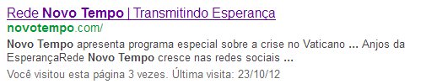
O que o motores exibem na busca?
<html>
<head>
<title>Título da página/ conteúdo</title>
<meta name="author" content=“Fulano">
<meta name="description" content=“Síntase">
<meta name="keywords" content=“palavra-chave">
</head>
<body>
</body>
<html>

Slide 31
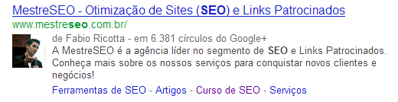

Qual o Impacto para o SEO?
Com mais informação, a taxa de cliques no seu resultado orgânico irá aumentar, fazendo com que o seu website receba mais visitas.

Slide 32

Referências: http://www.mestreseo.com.br http://www.brasilseo.com.br rosemeire.silva@novotempo.org.br

